Slide 1
M1809_个股基本面分析

Slide 2
分析基本思路 & 参数
思路：
特征 features(盈利能力、偿债能力、营运能力、成长能力、现金流量)
目标target(连续两年，年复合增长率>10%)
训练集（75%样本） → 训练模型（随机森林、GBDT）
测试集（25%样本） → 评估模型
参数：
RandomForestClassifier(n_estimators=200,max_depth = 7,min_samples_split = 5,min_samples_leaf = 20,random_state=2018,class_weight={1:1.5})

Slide 3
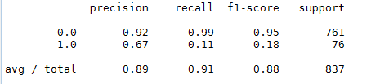
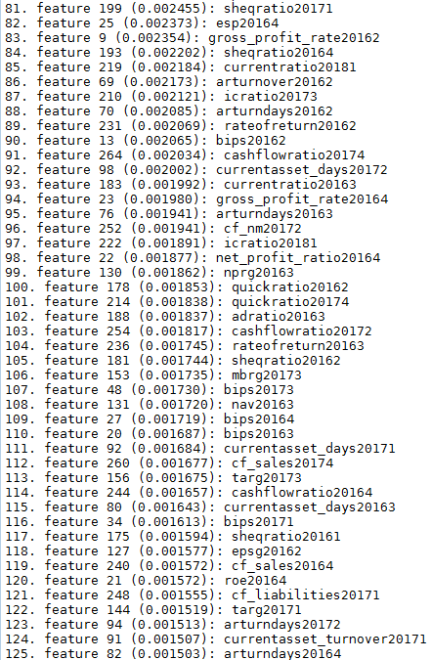
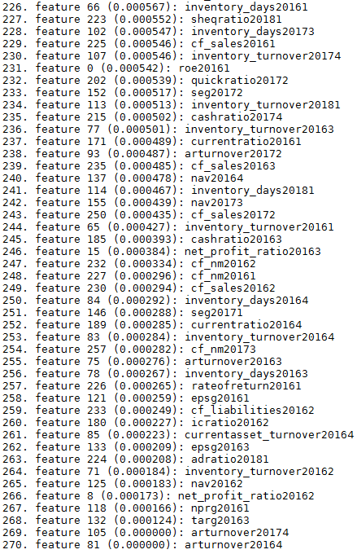
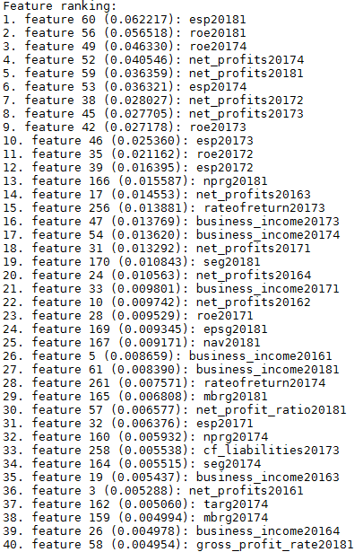
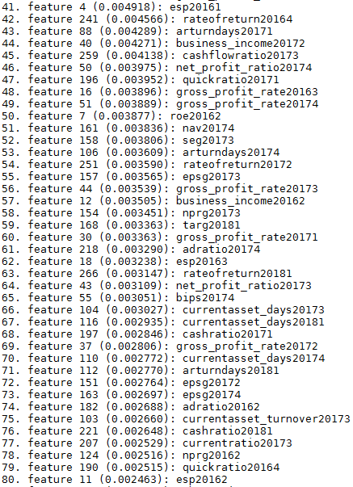
Random forest 结果
......

Slide 4
预测个股
code | gailv | name
600519 | 0.799065216 | 贵州茅台
2466 | 0.785739421 | 天齐锂业
603288 | 0.778288924 | 海天味业
2304 | 0.778215294 | 洋河股份
568 | 0.77522405 | 泸州老窖
858 | 0.770397944 | 五粮液
600566 | 0.750722451 | 济川药业
600585 | 0.747230631 | 海螺水泥
600276 | 0.740500913 | 恒瑞医药
601888 | 0.735737178 | 中国国旅
333 | 0.720290873 | 美的集团
596 | 0.702510711 | 古井贡酒
600309 | 0.700811726 | 万华化学
651 | 0.695696027 | 格力电器
603589 | 0.688671328 | 口子窖
2032 | 0.679551821 | 苏泊尔
2508 | 0.67600867 | 老板电器
538 | 0.675892323 | 云南白药
2110 | 0.663280156 | 三钢闽光
600507 | 0.663109039 | 方大特钢
600340 | 0.651085511 | 华夏幸福
2415 | 0.643215774 | 海康威视
2294 | 0.640655087 | 信立泰
600887 | 0.63590814 | 伊利股份
601238 | 0.635091166 | 广汽集团
600690 | 0.63461459 | 青岛海尔
2008 | 0.630202361 | 大族激光
600009 | 0.625839117 | 上海机场
418 | 0.62048701 | 小天鹅A
2120 | 0.61589583 | 韵达股份
2597 | 0.615582257 | 金禾实业
2001 | 0.614515714 | 新和成
600809 | 0.612972622 | 山西汾酒
963 | 0.61078055 | 华东医药
2460 | 0.609457246 | 赣锋锂业
600703 | 0.607046078 | 三安光电
2019 | 0.602461559 | 亿帆医药
2078 | 0.601546599 | 太阳纸业
600436 | 0.600699103 | 片仔癀
600487 | 0.59760671 | 亨通光电
423 | 0.597182568 | 东阿阿胶
786 | 0.591621558 | 北新建材
601088 | 0.582379146 | 中国神华
895 | 0.580631858 | 双汇发展
601012 | 0.57772222 | 隆基股份
513 | 0.574583508 | 丽珠集团
600332 | 0.574399593 | 白云山
601225 | 0.571853838 | 陕西煤业
600741 | 0.561396365 | 华域汽车
600516 | 0.559784214 | 方大炭素
581 | 0.55207397 | 威孚高科
1979 | 0.551989482 | 招商蛇口
601233 | 0.546694957 | 桐昆股份
600176 | 0.544970978 | 中国巨石
603369 | 0.544885362 | 今世缘
300072 | 0.536385025 | 三聚环保
600801 | 0.529456348 | 华新水泥
338 | 0.522349929 | 潍柴动力
600298 | 0.522224202 | 安琪酵母

Slide 5
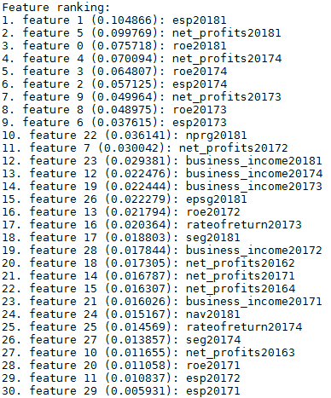

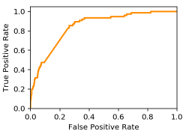
去除部分特征
只选取重要性前30的特征
features = features[['roe20181' ,'esp20181' ,'esp20174' ,'roe20174' ,'net_profits20174' ,'net_profits20181' ,'esp20173' ,'net_profits20172' ,'roe20173' ,'net_profits20173' ,'net_profits20163' ,'esp20172' ,'business_income20174' ,'roe20172' ,'net_profits20171' ,'net_profits20164' ,'rateofreturn20173' ,'seg20181' ,'net_profits20162' ,'business_income20173' ,'roe20171' ,'business_income20171' ,'nprg20181' ,'business_income20181' ,'nav20181' ,'rateofreturn20174' ,'epsg20181' ,'seg20174' ,'business_income20172' ,'esp20171']]
ROE

Slide 6
新特征1预测个股
demo.csv

Slide 7
待做工作
1、市盈率、市净率、PEG（季度数据20161-20181）
2、当期现金流量流入（季度数据20161-20181）
3、TARGET条件的完善

